Slide 1
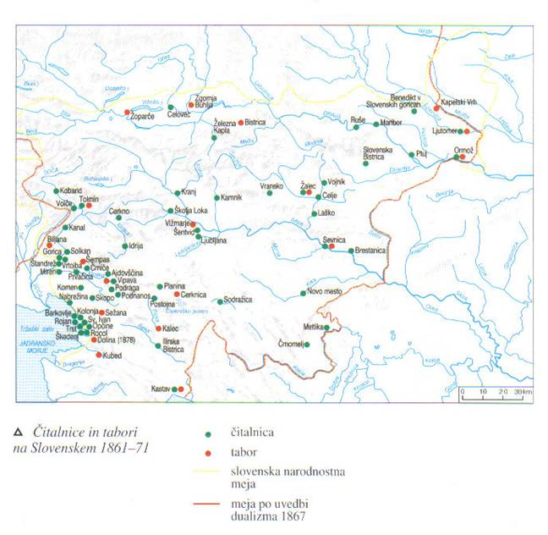
Čitalnice v 19. stoletju

Slide 2
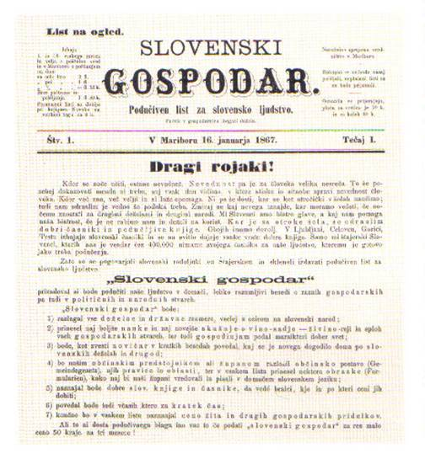
Kaj so čitalnice?
Narodnokulturno društvo v 2/2 19. stoletja
Predstavljale središče slovenskega kulturnega in političnega delovanja
V njih se zbirala narodno zavedna inteligenca, obrtniki in trgovci, ter meščani
Čitalničarji imeli na razpolago domače in tuje časopisje, ter knjige
Številne čitalnice imele tudi svoje pevske zbore in godbe na pihala, prirejala raznorazne ˝besede˝ oz . Recitacije, igre, koncerte, govore, predavanje

Slide 3
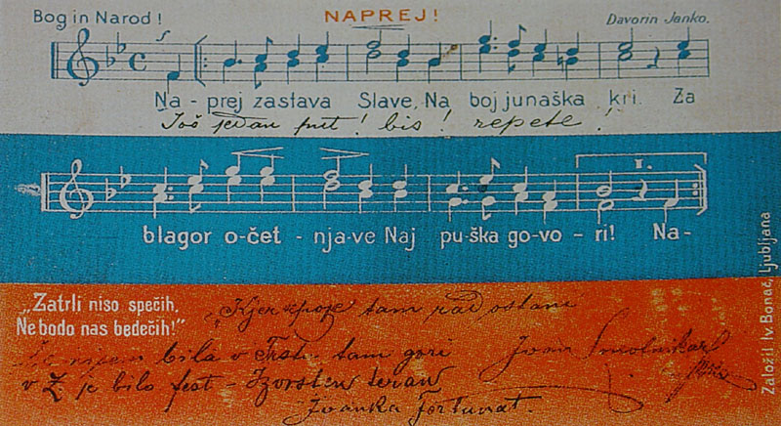
Pomen čitalnic
Postavile temelj za naslednji korak, s katerim smo Slovenci množično podprli svoj politični program Zedinjena Slovenija in prišel je čas Slovenskega taborskega gibanja, ki je v tem obdobju pomenilo višek slovenskega narodnega združevanja in enotnega nastopanja v skupnih zahtevah.

Slide 4
Prva čitalnica bila ustanovljena Prosinca 1861 v Trstu- njen tajnik bil Fran Levstik
Štajerska: 13
Kranjska: 16
Goriška: 16
Tržaška : 10
Koroška: Celovec in Železna Kapla
Ob koncu 19. st. okoli 80 čitalnic, nekaj tisoč članov

Slide 5
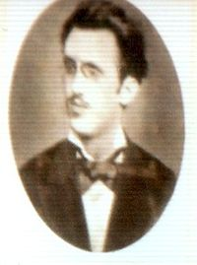
V obdobju čitalnic nastale tudi vseslovenske narodne organizacije, kot so telovadno društvo ˝Južni sokol˝(1863), ˝Slovenska matica (1864) in ˝Dramatično društvo˝(1866)
Njihova dejavnost pomeni prve korake na poti k izoblikovanju vrhunskega slovenskega športa, kulture in znanosti.

Slide 6
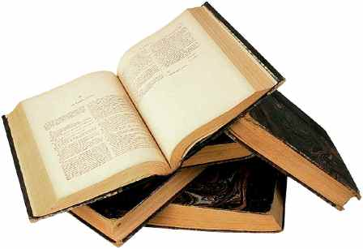
Viri in literatura
http://www.hervardi.com/citalnice.php

